Slide 1
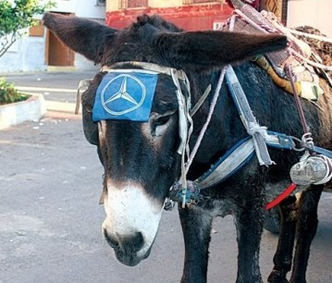

Je compose pour vous avec ma douce et fidèle amie
Aux Bienheureux, les simples d’esprit
le royaume des cieux leurs sont grand ouvert ?
Au Maroc
N° 1 Par Lande

Slide 2

Je compose pour vous avec ma douce et fidèle amie
Politique de droit d'auteur. Si le pps que vous avez placé sur Ma Planète enfreint les droits d'auteur, ou est un pps modifié partiellement, il sera effacé sans avis à la première plainte de l'auteur.

Slide 3
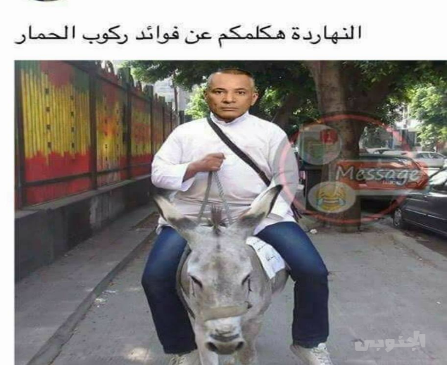
Je compose pour vous avec ma douce et fidèle amie

Slide 4
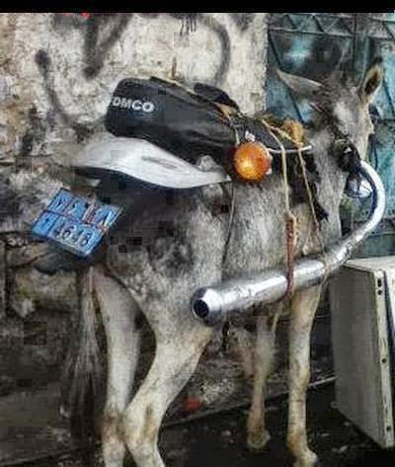
Je compose pour vous avec ma douce et fidèle amie

Slide 5
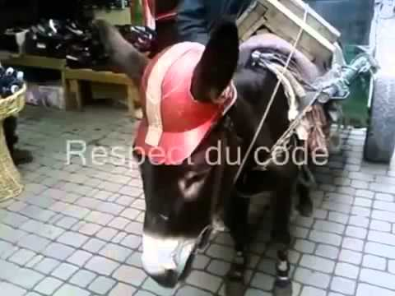
Je compose pour vous avec ma douce et fidèle amie

Slide 6
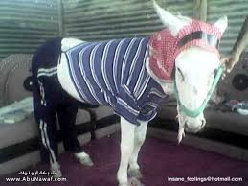
Je compose pour vous avec ma douce et fidèle amie

Slide 7
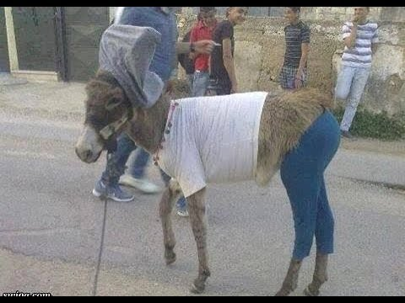
Je compose pour vous avec ma douce et fidèle amie

Slide 8
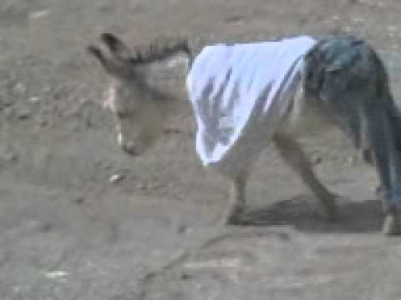
Je compose pour vous avec ma douce et fidèle amie

Slide 9
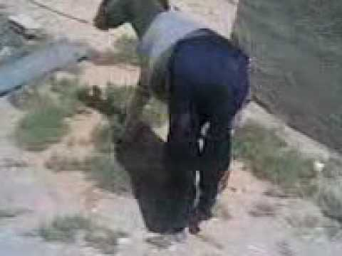
Je compose pour vous avec ma douce et fidèle amie

Slide 10
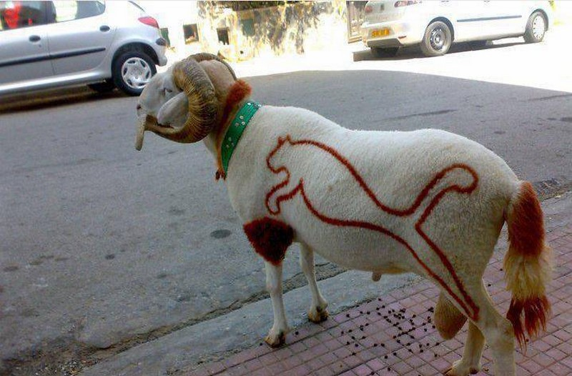
Je compose pour vous avec ma douce et fidèle amie

Slide 11
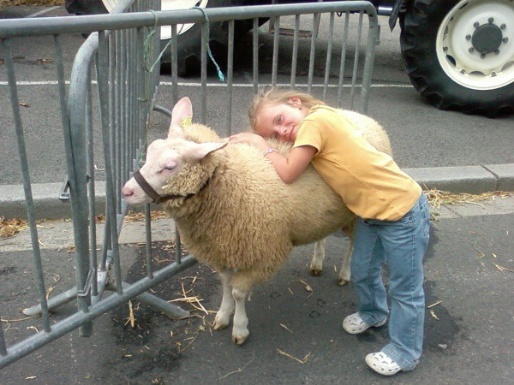
Je compose pour vous avec ma douce et fidèle amie

Slide 12
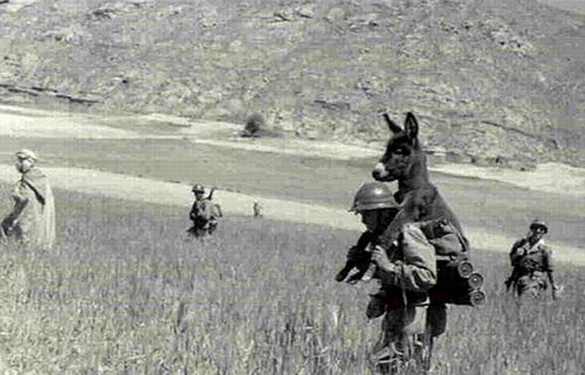
Je compose pour vous avec ma douce et fidèle amie

Slide 13
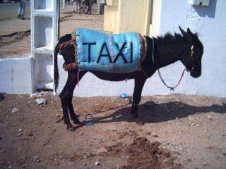
Je compose pour vous avec ma douce et fidèle amie

Slide 14
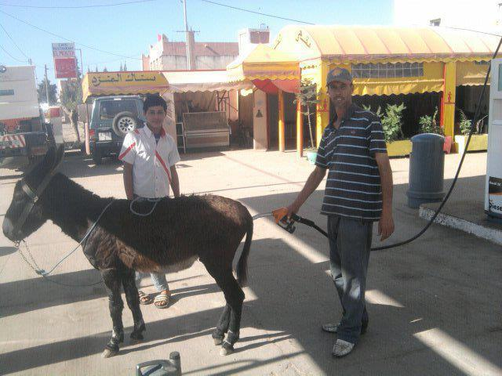
Je compose pour vous avec ma douce et fidèle amie

Slide 15
Je compose pour vous avec ma douce et fidèle amie
C’était :
Aux Bienheureux, les simples d’esprit
le royaume des cieux leurs sont grand ouvert ?
Au Maroc
Par Lande

